Slide 1
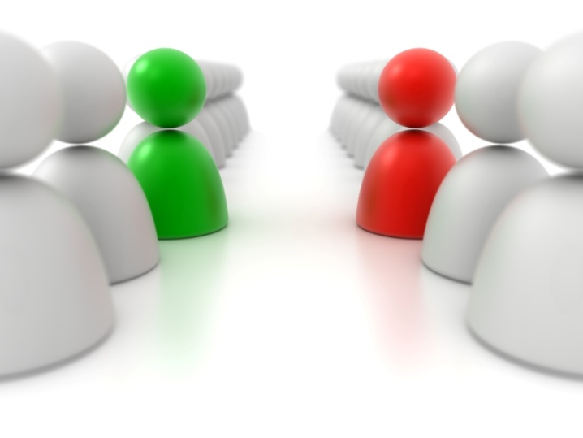
Rökræður
Kappræða – umfjöllun
Notes:
Í þessum hluta verður tekið dæmi um það hvernig hægt er að nota beinagrindurnar til að skrifa og eða leika rökræður.

Slide 2
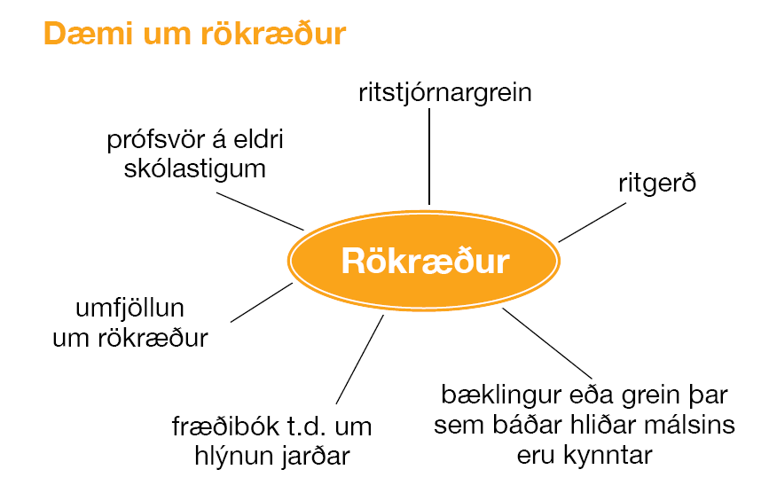
Notes:
Hér er blaðsíða úr bókinni og sýnir helstu gerðir rökræðutexta. Kennari getur valið eina eða fleiri gerðir til að vinna með nemendum sínum, allt eftir getu hópsins og einstaklinganna. Þó að aðeins sé valið að fjalla um rökræður hér í þessum kafla getur kennari kynnt fyrir nemendum fleiri textagerðir en ætlað er að vinna með.

Slide 3
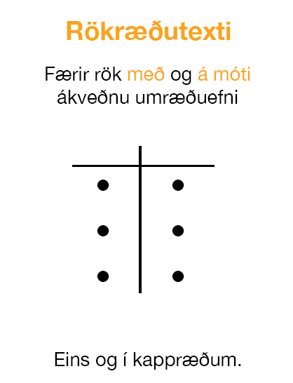
Notes:
Þetta er beinagrind rökræðutexta. Hægt er að nota beinagrindina til að setja inn atburði eða hugmyndir sem nota á í rituninni.

Slide 4
Notes:
Hér má sjá hvaða markmið er gott að hafa í huga við ritun rökræðutexta. Þar má einnig finna hvað gerir textann að vönduðum rökræðutexta.

Slide 5
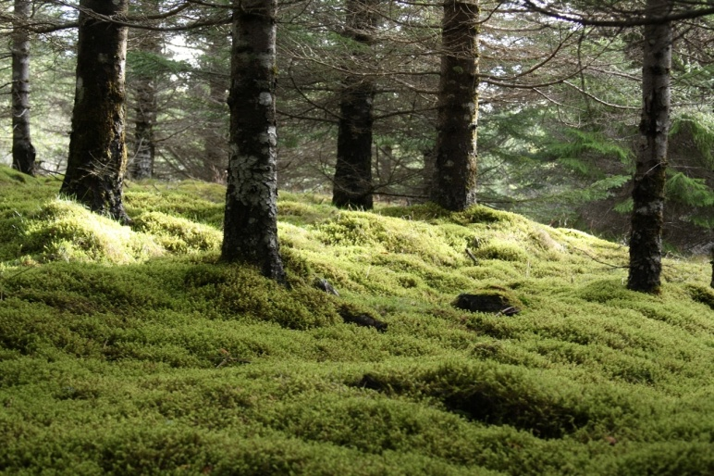
Foreldrafélag Furubæjarskóla hefur ákveðið að stytta útivistartímann í tilraunaskyni. Foreldrarnir hafa áhyggjur af því að börnin safnist saman á kvöldin og mæti þreytt í skólann á morgnana.
Þeirra tillaga var eftirfarandi að frá 1. september -1.maí ættu börn yngri en 12 ára að vera komin heim fyrir kl. 7 á kvöldin og börn 13–16 ára ættu að koma heim fyrir kl. 8 á kvöldin.
Nemendur í Furubæjarskóla fengu tækifæri til að koma með rök með og á móti tillögu foreldrafélagsins.
Notes:
Hér má sjá kveikju að rökræðum fyrir börn. Kennarinn leiðir börnin í gegnum textann og skiptir börnum í hópa með eða á móti.
Í þessu verkefni er bæði hægt að útfæra hugmyndina í leikrænni tjáningu eða skrifa ritgerð um málefnið. Það er hægt að taka hvaða málefni sem er fyrir.
T.d. hundahald, húfur í skólastofum, flugelda, virkjanamál eða útivistartími barna.

Slide 6
Kappræður
Láttu hugann reika. Finndu rök með og á móti eftir farandi:
Á að stytta útivistartíma barna í Furubæ?
Með
Móti
Notes:
Hér má sjá tvö hugarkort með eða á móti. Nemendur sem valdir voru til að vera sammála finna rök með styttum útivistartíma hinir rök á móti. Einnig er hægt að vinna þetta verkefni í pörum eða með kennara. Það má líka setja þetta verkefni upp eins og Kastljósþátt þar sem að ólík sjónarmið koma fram.

Slide 7
Með
Móti
Notes:
Þetta er glæra með beinagrindum sem nemendur geta unnið hugmyndir sínar á. Hægt er að prenta þessa glæru út eða vinna sameiginlega á veggspjald.

Slide 8
Kappræður
Láttu hugann reika. Finndu rök með og á móti eftirfarandi:
Á að stytta útivistartíma barna í Furubæ?
Börn byrja síður að
reykja eða drekka
Börn þurfa góðan
svefn
Útivistartíminn er sanngjarn
eins og hann er
Kennir börnum að sýna ábyrgð
Börn eiga eyða tíma með foreldrum sínum
Með
Á móti
Það getur verið hættulegt fyrir börn að vera úti á kvöldin
Börn hanga síður í tölvunni
Börn sjást illa í myrkri
Hollt og gott að vera úti
Notes:
Þegar nemendur hafa komið með sín eigin rök má varpa þessari glæru upp og spyrja: Hafa öll þessi rök komið fram, hafið þið fleiri rök með eða á móti.

Slide 9
Á að stytta útivistartíma barna í Furubæ?
Notið oftast nútíð og
3. persónu
Með
Á móti
Börn sjást illa í myrkri
Útivistartíminn er sanngjarn eins og hann er
Börn þurfa góðan
svefn
Kennir börnum að sýna ábyrgð
Það getur verið hættulegt fyrir börn að vera úti á kvöldin
Hollt og gott að vera úti
Börn eiga eyða tíma með foreldrum sínum
Börn hanga síður í tölvunni
Notes:
Þegar nemendur hafa unnið inn í beinagrindurnar tekur skráir hver nemandi niður með og mótrök. Nemandi skrifar samfelldan texta og gætir þess að halda hlutleysi sínu. Hann á einungis að viðra þær skoðanir sem komið hafa fram. Textinn skal skrifaður í nútíð og 3.persónu.

Slide 10
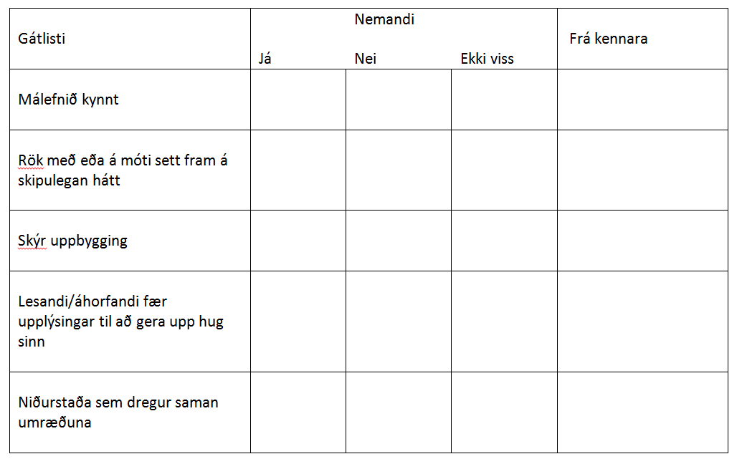
Notes:
Sjálfsmat nemenda.
Mikilvægt er að kennari fari yfir sjálfmatið með nemendum og kenni þeim að nota það strax í upphafi. Kennari getur svo nýtt sér það til að skoða þá þætti sem þarfnast hugsanlegra lagfæringa með nemendum.
Í hjálparbanka má finna önnur form sem hægt er að aðlaga að verkefnum.

